Slide 1
Diagnóstico de liquen plano bucal y reacción liquenoíde
Dr. René Luis Panico
Prof. Titular Cátedra de Estomatología A Universidad Nacional de Córdoba
Prof. Titular Cátedra de Medicina bucal Universidad Católica de Córdoba

Slide 2
Liquen plano oral
Es una enfermedad inflamatoria crónica, de etiología desconocida (se reconoce una base autoinmune), produce lesiones mucocutánea, las manifestaciones orales son las frecuentes
Presenta una clínica e histología características y de curso evolutivo benigno aunque en ocasiones puede llegar a sufrir una degeneración maligna

Slide 3
La prevalencia del LP es desconocida. Diversos estudios la sitúan alrededor del 1% de la población total, aunque el rango varía desde el 0,1 al 4%
Los datos estimados para el total de la población norteamericana son de una prevalencia de 0,44% (3,4). En España los datos están entre un 0,2 y un 2% (2,5)

Slide 4
Es más frecuente en las mujeres. Entre los pacientes con liquen plano oral (LPO) del 60% al 70% son mujeres
A pesar de la mayor prevalencia entre las mujeres, no se ha encontrado ningún tipo de relación que lo justifique, es más, el cambio hormonal provocado por la menopausia no ha influido sobre la aparición del LPO

Slide 5
El LP es un proceso autoinmune, que se demuestra sobre todo por los hallazgos histopatológicos e inmunohistoquímicos por la presencia nivel local de linfocitos T, células de Langerhans, inmunoglobulinas, complemento, etc
La Inmunofluorecencia Indirecta es negativa mientras que la Directa es FIBRINOGENO positivo a nivel de la membrana basal

Slide 6
Existen unos factores que van a modifica la evolución del LP, como son la sobreinfección bacteriana, vírica o micótica, la existencia de irritantes como el tabaco, la presencia de placa bacteriana, sobre todo en casos de localización gingival (gingivitis descamativa crónica) o la acción traumática continuada (IMC) de diferentes irritantes mecánicos

Slide 7
Criterios Clínicos
Reticular
Lineal
Anular
Papular
Placa queratótica
Atrófico ( Eritroplasico )
Ulcerado
Ampollar

Slide 16
Criterios Histológicos
Hiperqueratosis
Acantosis (aumento de espesor del estrato espinoso)
Cuerpos de Civatte (son queratinocitos basales que han sufrido necrosis prematura)
Degeneración hidrópica de la capa basal y ausencia de displasia
Infiltrado linfocitario en banda yuxtaepitelial

Slide 17
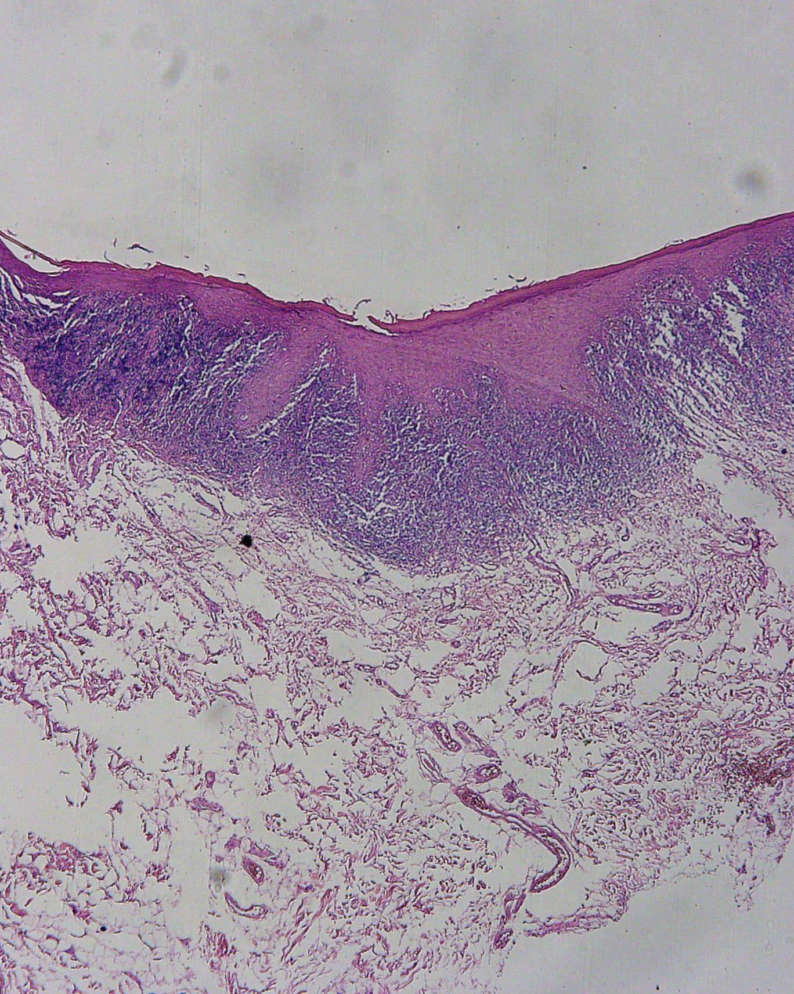
Notes:
Arriba: mucosa con infiltrdo en banda.
Abajo mayor aumento con papilas en dientes de sierra, infiltrdo linfocitario en banda, bien delimitado.

Slide 18
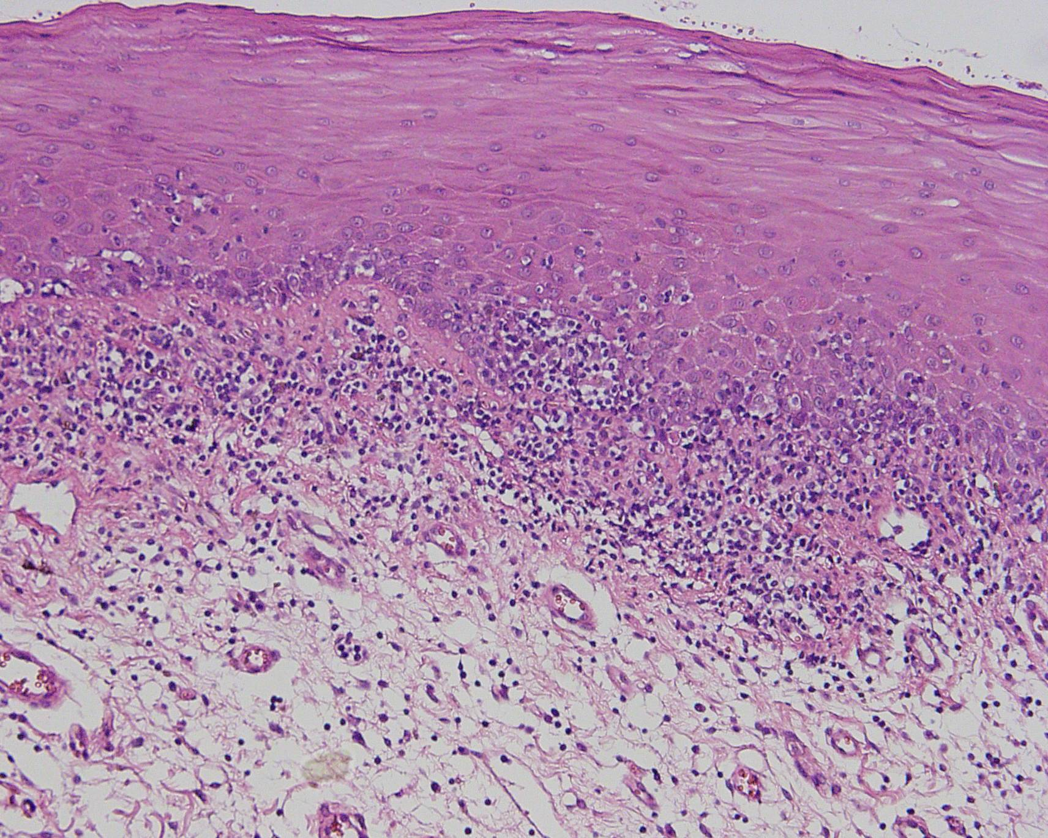
Notes:
Borramiento de la membrana basl y en parte engrosamiento de ella, e infiltrado linfocitario al epitelio (exocitosis)

Slide 19
Es relevante destacar entonces, que el infiltrado yuxtaepitelial o mucositis de interfase o liquenoide, representaría una respuesta tisular inespecífica común a diferentes entidades y es fundamental el aporte clínico para el diagnóstico
Davidova LA, Fitzpatrick SG, Bhattacharyya I, Cohen DM, Islam MN. Lichenoid Characteristics in Premalignant Verrucous Lesions and Verrucous Carcinoma of the Oral Cavity. Head Neck Pathol. 2019;13(4):573-579. doi:10.1007/s12105-019-01006-4
Georgakopoulou EA. Cinnamon contact stomatitis. J Dermatol Case Rep. 2010;4(2):28-29. doi:10.3315/jdcr.2010.1047

Slide 20
En definitiva el diagnóstico de LPO se obtiene en primer lugar por el aspecto clínico de las lesiones y del estudio anatomopatológiaco de las biopsia para confirmar la sospecha clínica y realizar diagnóstico diferencial con otras entidades clínica similar.

Slide 21
Reacciones liquenoides
Hay que diferenciar al LP de las denominadas Reacciones liquenoides, procesos clínica e histológicamente iguales al LP pero secundarios a un factor conocido como fármacos, materiales odontológicos o materiales tóxicos y las lesiones liquenoides que aparecen en la Reacción injerto contra huésped

Slide 22
Yi-Shing Lisa Cheng, DDS, MS, PhD,a Alan Gould, DDS, MS,b Zoya Kurago, DDS, PhD,c John Fantasia, DDS,d and Susan Muller, DMD, MSe Texas A&M University College of Dentistry, Dallas, TX, USA, Louisville Oral Pathology Laboratory, Louisville, KY, USA, Augusta University, Augusta, GA, USA, Hofstra North Shore-Long Island Jewish Health System, New Hyde Park, NY, USA, and Atlanta Oral Pathology, Decatur, GA, USA
Lista de verificación propuesta para información clínica con respecto a las lesiones liquenoides orales
Historial clínica
¿Historia de trasplante de órgano o GVHD?
¿Historia de lupus eritematoso (sistémico o discoide)?
¿Historia de hepatitis C y / u otras enfermedades hepáticas?
¿Ha usado el paciente algún alimento que contenga canela o productos, como goma de mascar, productos mentas, pasta de dientes, en el momento de la aparición de lesiones orales?
Historial de uso de tabaco (cualquier forma)?
¿El inicio de las lesiones orales se correlaciona con inicio de un medicamento?

Slide 23
¿El paciente tiene múltiples lesiones orales? En caso afirmativo, enumere los sitios de participación.
¿El paciente solo tiene un sola lesión oral aislada? Si es así, describa el sitio
Las lesiones están limitadas a área en contacto directo con restauraciones dentales?
¿Es clínicamente mucosa oral normal? Realizaren la mucosa el signo positivo de Nikolsky.
¿Cuál es la apariencia de la lesión ?
a- Estrías blancas y / o pápulas
b- Enrojecimiento difuso c- Ulceración rodeada de placas blancas
d- Ulceración rodeada de blanco con estriaciones
e- Placas blancas con enrojecimiento
f- Placas blancas sin enrojecimiento
Otras características

Slide 29
CASO CLINICO EVOLUCIÓN DE LPO
Paciente mujer de 70 años
Concurre a la consulta por dolor en la lengua
AP: Hipertensa, diabética, fumadora de 219.000 cigarrillos. No consume alcohol
Tiene un diagnostico clínico con biopsia de liquen plano de 15 años de evolución.
No se controla desde hace 2 años y medio aproximadamente

Slide 35
Notes:
Papilas elongadas, infiltrado linfocitario en banda y leve engrosamiento de la membrana basal

Slide 37
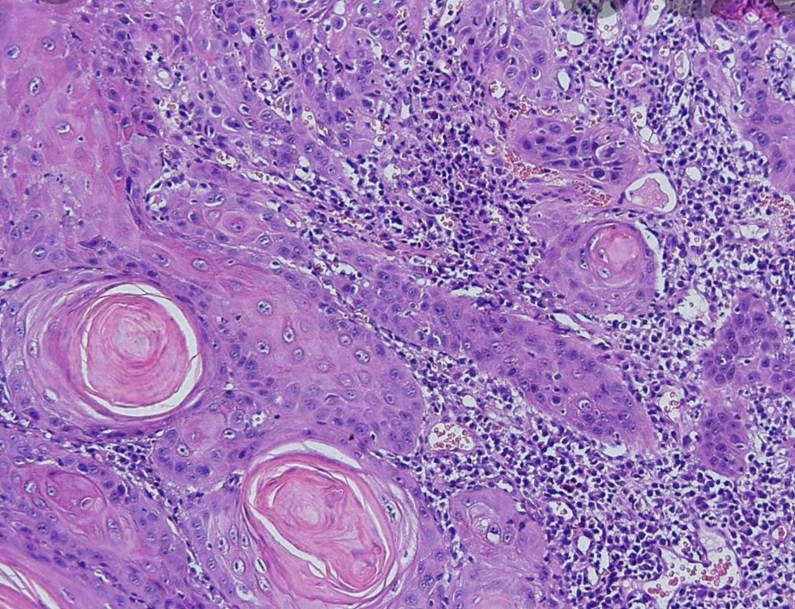

Slide 38
CONCLUSIÓN
En estudios de cohorte de pacientes con LPB diagnosticados mediante criterios clínicos e histológicos, un 2,7% desarrolló en su evolución lesiones compatibles con Lesión Potencialmente Maligna
Sin embargo, otros autores proponen que en Lesiones Potencialmente Malignas pueden encontrarse patrones clínicos e histológicos de Liquen o enfermedad liquenoide, llevando al diagnóstico de LPM liquenoide
Garcia-Pola M-J, Llorente-Pendás S, González-Garcia M, García-Martín J-M. The development of proliferative verrucous leukoplakia in oral lichen planus. A preliminary study. Med Oral Patol Oral Cir Bucal. 2016;21(3):e328-334.
Villa A, Menon RS, Kerr AR, et al. Proliferative leukoplakia: Proposed new clinical diagnostic criteria. Oral Dis. 2018;24(5):749-760. doi:10.1111/odi.12830

Slide 39
Otros autores han estimado que el paciente con Desórdenes Potencialmente Malignos posee 5 a 100 veces más riesgo de desarrollar alguna neoplasia bucal en relación a la población general sana
Warnakulasuriya S. Oral potentially malignant disorders: A comprehensive review on clinical aspects and management. Oral Oncology. 2020;102:104550. doi:10.1016/j.oraloncology.2019.104550

Slide 40
Existen similitudes entre éstas patologías ya que son entidades que afectan preferentemente a las mujeres, sin historia de tabaco y alcohol y con una apariencia clínica e histopatológica similar
En este sentido, Lopes et al y Villa et al, han propuesto que la manifestación clínica inicial de Lesiones Potencialmente Malignas en algunos casos puede imitar a LPB/LL
Ambas lesiones presentan patrones eritroplásicos con o sin componente blanco, formas ulceradas y estriadas con disposición bilateral y multifocal afectando específicamente la mucosa yugal, imitando clínicamente un LPB/LL
Villa A, Menon RS, Kerr AR, et al. Proliferative leukoplakia: Proposed new clinical diagnostic criteria. Oral Dis. 2018;24(5):749-760. doi:10.1111/odi.12830
Lopes MA, Feio P, Santos-Silva AR, Vargas PA. Proliferative verrucous leukoplakia may initially mimic lichenoid reactions. World J Clin Cases. 2015;3(10):861-863. doi:10.12998/wjcc.v3.i10.861

Slide 41
Muchas Gracias
Correo electrónico: renepanico@hotmail.com
Instagram: renepanico
Medicina oral

Slide 42
Bibliografía
Dekker Np, Lozada-Nür F, Lagenaur LA, MacPhail LA, Blom CY, Regezi JA. Apoptosis-associated markers in oral lichen planus. J Oral Pathol Med 1997; 26:170-5.
Neppelberg E, Johannessen Ac, Jonsson R. Apoptosis in oral lichen planus. Eur J Oral 2001; 109:361-4.
Bascones-Ilundain C, González-Moles MA, Carrillo-De Albornoz A, Bascones-Martínez A. Liquen plano oral (I). Aspectos clínicos, etiopatogénicos y epidemiológicos. 2006; 22(1):11-19.
Le Cleach L, Chosidow O. Lichen planus. N Engl J Med. 2012; 366:723–32.
López-López J, Oma˜na-Cepeda C, Jané-Salas E. Oral precancer and cancer. MedClin (Barc). 2015; 145:404–8.
González Moles MA, Rodriguez-Arcilla A, Ruiz – Ávila I, Morales Garcia P. Liquen plano oral. RCOE 2000; 5:255-69.
Valeron F, Caballero M, Caballero R. Liquen plano oral. Espejo clínico 1999; 0:6-11.
Cerero-Lapiedra R, García-Núñez JA, García- Pola MJ. Liquen plano oral. RCOE 1997; 2:643-60.
Carozo M, Broccoletti R, Carbone M, Gandolfo S, Garzino P, Gascio G. Phenotipic análisis of peripheral blood cell immunity in Italian patients with varieties of oral lichen planus Bull Gropu Int Reach Sci Stomatol et Odontol 1996; 39:33-8
García-Pola MJ, Anitua MJ; Fernandez BE, García JM, López A. Estudio comparativo de la expresión del Ki-67 en el liquen plano oral y leucoplasia oral. Análisis cuantitativo. Medicina oral 2001; 6:364-7
Van der Meij E, Van der Waal I. Lack of clinicopathologic correlation in the diagnosis of oral lichen planus based on the presently available diagnostic criteria and suggestions for modifications. J Oral Pathol Med 2003; 32:507-12.
Neville BW, Dam DD, Allen CM, Bouquot JE. Oral & maxillofacial pathology. EE. UU.: Saunders Elsevier; 2009.
13. Bascones A, Seoane JM, Aguado A, Suárez-Quintanilla JM. Cáncer y precáncer oral. Bases clínicoquirúrgicas y moleculares. España: Ediciones Avances; 2003.
Hirota M, Ito T, Okudela K, Kawabe R, Yazawa T, Hayashi H, et al. Cell proliferation activity and expression of cell cycle regulatory proteins in oral lichen planus. J Oral Pathol Med. 2002;31(4):204- 212. DOI: 10.1034/j.1600-0714.2002.310403.
White FH, Jin Y, Yang L. Quantitative cellular and nuclear volumetric alterations in epithelium from lichen planus lesions of human buccal mucosa. J Oral Pathol Med. 1994;23(5):205-208. DOI: 10.1111/j.1600-0714. 1994.tb01114.
Bagan JV, Cerero R. Liquen plano oral. En. Ceballos A. Bermejo A, Aguirre JM, Peñarocha M. Medicina oral. Barcelona: Masson 1995:202-19.
Blanco A, Gándara JM, Rodríguez A, García A, Rodríguez I. alteraciones bioquímicas y su correlación clínica con el liquen plano oral. Medicina Oral

